Slide 1
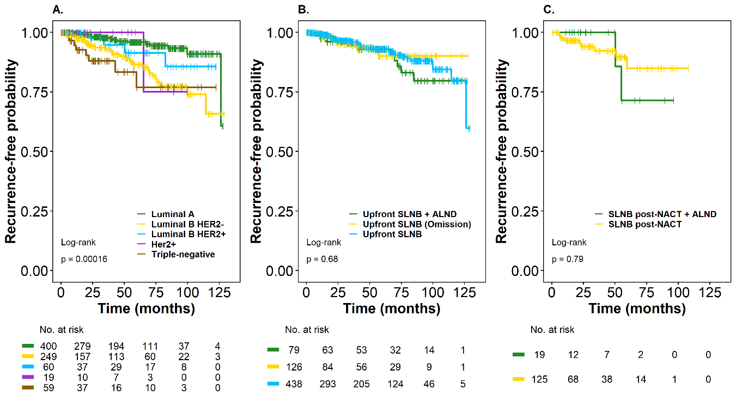
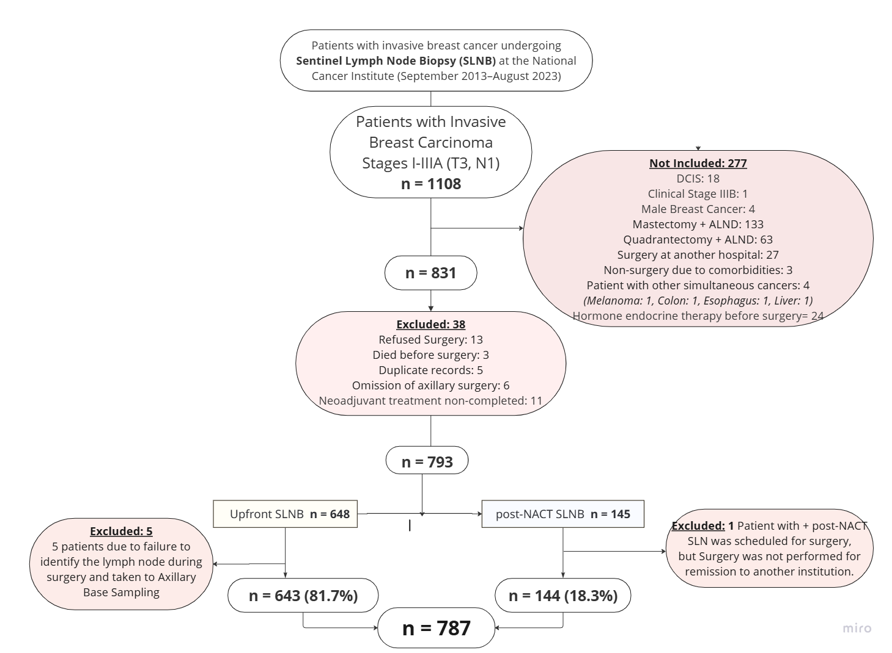
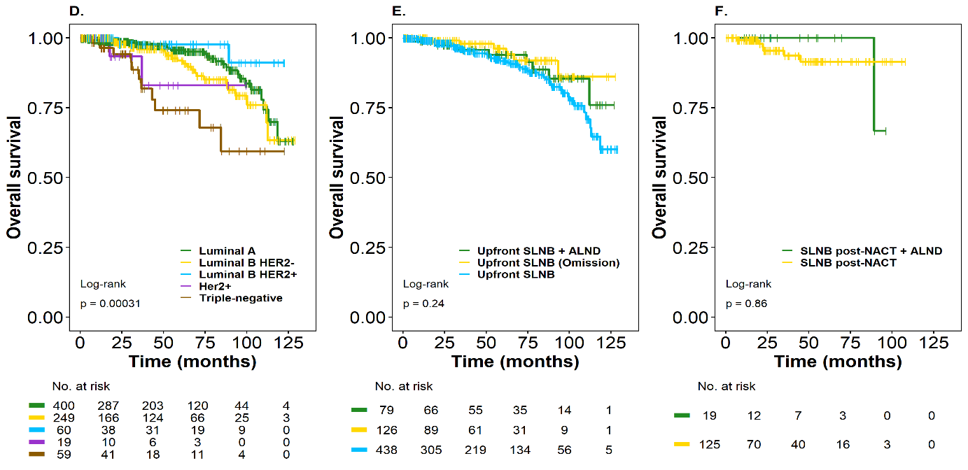
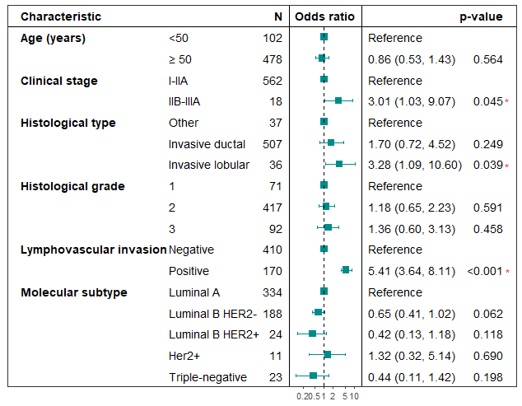
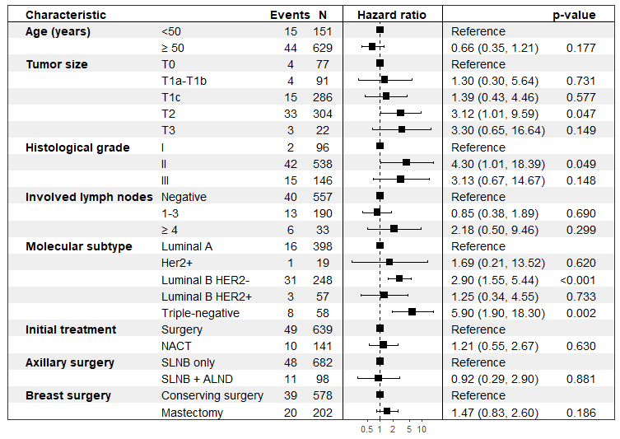
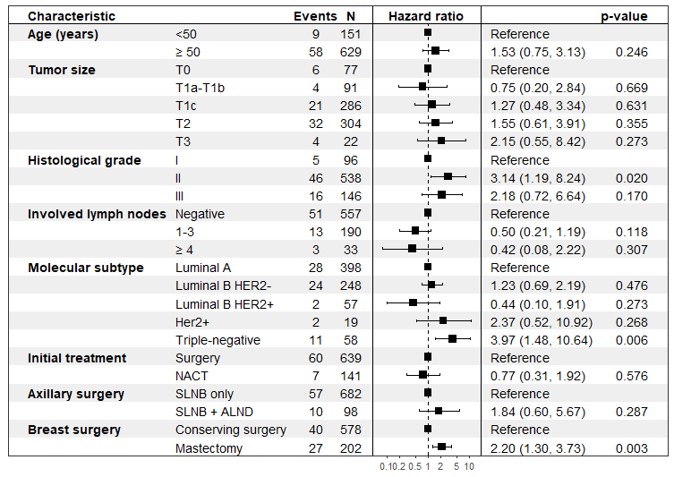
Desenlaces oncológicos del desescalamiento de la cirugía axilar en pacientes con cáncer de mama, en un centro oncológico de referencia en Colombia
Autores: Díaz-Casas S¹, Reyes-Agudelo A², Vergara-Gamarra O², Nunez-Lemus M³, Guzman-Abisaab L¹
Profesor titular Unidad Funcional de Tumores de Mama y Tejidos Blandos, Fundación Universitaria de Ciencias de la Salud - Instituto Nacional de Cancerología, Bogotá, Colombia.
Especialistas en Formación en Mastología, Fundación Universitaria de Ciencias de la Salud, Instituto Nacional de Cancerología, Bogotá, Colombia.
Oficina de Subdirección de Investigación, Vigilancia Epidemiológica, Promoción y Prevención del Cáncer, Instituto Nacional de Cancerología, Bogotá, Colombia.
Contacto de correspondencia: sdiaz@cancer.gov.co, aareyes@fucsalud.edu.co
Introducción
El desescalamiento quirúrgico axilar mediante biopsia de ganglio centinela (SLNB), ha demostrado reducir la morbilidad de las pacientes con cáncer de mama sin comprometer los resultados oncológicos. Sin embargo, existen muy pocas publicaciones sobre su aplicabilidad en escenarios clínicos reales, especialmente en países de medianos recursos.
Los principales factores asociados con recurrencia y mortalidad en el análisis multivariado, fueron los subtipos biológicos triple negativo (HR 5.90, IC 95% [1.90, 18.3]; p < 0.01) para recurrencia y (HR: 3.97, 95% CI: [1.48, 10.6] p<0.01) para mortalidad; y luminal B Her2 negativo para recurrencia (HR 2.90, IC 95% [1.55, 5.44]; p < 0.01), el grado histológico 2 para recurrencia (HR 4.30, IC 95% [1.01, 18.4]; p = 0.049) y mortalidad (HR: 3.14, 95% CI: [1.19, 8.24] p=0.02) y el tamaño tumoral ≥2 cm (HR 3.12, IC 95% [1.01, 9.59]; p = 0.047)) para recurrencia.
A 60 meses de seguimiento, el 91.4% (IC 95%: 88.9–93.9) estaba libre de recaída (tiempo a la recaída (TR)) y la supervivencia global (SG) 96.1% (IC 95%: 94.5–97.7), sin diferencias según la estrategia quirúrgica axilar.
Objetivo
Evaluar el impacto del desescalamiento quirúrgico axilar (mediante biopsia de ganglio centinela, SLNB) en los resultados oncológicos a mediano y largo plazo de la SLNB en pacientes con cáncer de mama en estadios tempranos y localmente avanzados en un centro oncológico de referencia en Colombia.
Métodos
Estudio de cohorte retrospectiva de tipo histórica, que incluyó 787 pacientes con cáncer de mama en estadios clínicos I–IIIA, tratadas entre 2013 y 2023 en el Instituto Nacional de Cancerología (INC) de Colombia. Se analizaron dos grupos según el momento del procedimiento: pacientes sometidas a SLNB como cirugía inicial (Upfront SLNB) y posterior a quimioterapia neoadyuvante (post-NACT SLNB).
Aspectos éticos: El proyecto fue aprobado por el Comité de Ética e Investigación en seres humanos del Hospital de San José y del Instituto Nacional de Cancerología.
Gráfico 1 y 2.. Tiempo hasta la recurrencia (TR) y supervivencia global (OS) (curvas de Kaplan–Meier) en pacientes con cáncer de mama en relación con el subtipo molecular y el tipo de conducta (cirugía mamaria inicial y cirugía posterior a quimioterapia neoadyuvante), considerando el manejo axilar.
Tabla 1. Diagrama de flujo de selección de pacientes.
Abreviaciones: SLNB = Biopsia del ganglio centinela, DCIS = Carcinoma ductal in situ, ALND = Disección axilar;
upfront SLNB = Biopsia del ganglio linfático centinela en el momento de la cirugía inicial, antes de que se haya administrado cualquier terapia sistémica como quimioterapia neoadyuvante o terapia endocrina
post-NACT SLNB = Biopsia del ganglio centinela post-neoadyuvante.
Resultados
-La tasa global de identificación del ganglio centinela (SLN) fue 99.3%.
-La positividad del SLN fue en Upfront SLNB 32% y 13.1% post-NACT SLNB.
-La linfadenectomía axilar (ALND) se omitió en el 56% de las pacientes con ganglio positivo en upfront SLNB, y se evitó en el 86.8% del grupo post-NACT con respuesta axilar completa (ypN0).
-Los factores predictivos asociados a positividad del SLN fueron los estadios clínicos localmente avanzados IIB-IIIA (OR 3.01 CI95% 1.03-9.07 (p = 0.045), la histología lobulillar (OR 3.28 CI95%1.09-10.60 (p = 0.098) y la invasión linfovascular (ILV) (OR 5.41 CI95% 3.64-8.11(p < 0.01). Las tasas de recaída regional fueron del 2.33% en Upfront SLNB y de 1.39% en post-NACT SLNB. La tasa de recaída axilar específica fue de 2.03%: 15 pacientes en Upfront SLNB, y 1 en post-NACT SLNB.
Gráfico 4, Variables asociadas a Tiempo a la Recurrencia (TR)
C
Gráfico 3,Análisis multivariado de las variables asociadas con positividad ganglionar axilar en pacientes sometidas a biopsia del ganglio centinela como cirugía inicial.
Conclusiones
La biopsia de ganglio centinela (SLNB) es un procedimiento oncológicamente seguro en pacientes con cáncer de mama en estadios tempranos y localmente avanzados con adecuada respuesta al tratamiento sistémico neoadyuvante.
Gráfico 5. Variables asociadas a Supervivencia Global (OS)
Bray F, Laversanne M, Sung H, Ferlay J, Siegel RL, Soerjomataram I, et al. Global cancer statistics 2022: GLOBOCAN estimates of incidence and mortality worldwide for 36 cancers in 185 countries. CA Cancer J Clin. 2024;74(3):229–263. https://doi.org/10.3322/caac.21834
World Health Organization, International Agency for Research on Cancer. Global Cancer Observatory: Cancer Today 2022 - Colombia [Internet]. 2022 [cited 2025 Jul 6]. https://gco.iarc.who.int/media/globocan/factsheets/populations/170-colombia-fact-sheet.pdf
Giuliano AE, Hunt KK, Ballman KV, Beitsch PD, Whitworth PW, Blumencranz PW, et al. Axillary dissection vs no axillary dissection in women with invasive breast cancer and sentinel node metastasis: A randomized clinical trial. JAMA. 2011;305(6):569–575. https://doi.org/10.1001/jama.2011.90
Mansel RE, Fallowfield L, Kissin M, Goyal A, Newcombe RG, Sibbering DM, et al. Randomized multicenter trial of sentinel node biopsy versus standard axillary treatment in operable breast cancer: The ALMANAC Trial. J Natl Cancer Inst. 2006;98(9):599–609. https://doi.org/10.1093/jnci/djj15
Krag DN, Anderson SJ, Julian TB, Brown AM, Harlow SP, Costantino JP, et al. Sentinel-lymph-node resection compared with conventional axillary-lymph-node dissection in clinically node-negative patients with breast cancer: Overall survival findings from the NSABP B-32 randomized phase 3 trial. Lancet Oncol. 2010;11(10):927–933. https://doi.org/10.1016/S1470-2045(10)70207-2
Galimberti V, Cole BF, Zurrida S, et al. Axillary dissection versus no axillary dissection in patients with sentinel-node micrometastases (IBCSG 23-01): A phase 3 randomized controlled trial. Lancet Oncol. 2013;14(4):297–305. doi:10.1016/S1470-2045(13)70035-4.
Giuliano AE, Ballman KV, McCall L, et al. Effect of Axillary Dissection vs No Axillary Dissection on 10-Year Overall Survival Among Women With Invasive Breast Cancer and Sentinel Node Metastasis: The ACOSOG Z0011 (Alliance) Randomized Clinical Trial. JAMA. 2017;318(10):918–26. doi:10.1001/jama.2017.11470.
Donker M, van Tienhoven G, Straver ME, Meijnen P, van de Velde CJ, Mansel RE, et al. Radiotherapy or surgery of the axilla after a positive sentinel node in breast cancer (EORTC 10981-22023 AMAROS): A randomised, multicentre, open-label, phase 3 non-inferiority trial. Lancet Oncol. 2014;15(12):1303–10. doi:10.1016/S1470-2045(14)70460-7.
Sávolt Á, Péley G, Polgár C, Udvarhelyi N, Rubovszky G, Kovács E, et al. Eight-year follow-up result of the OTOASOR trial: The Optimal Treatment of the Axilla - Surgery or Radiotherapy after positive sentinel lymph node biopsy in early-stage breast cancer: A randomized, single-centre, phase III, non-inferiority trial. Eur J Surg Oncol. 2017;43(4):672–9. doi:10.1016/j.ejso.2016.12.011.

